Slide 1
“一问两答”中西医结合医疗诊断语言模型
B67
赛道：基于生成式AI技术的医疗人机交互应用赛
团队负责人：杨祺旻
答辩人：杨祺旻、陈湝昕

Slide 2
目录
01
02
03
04
05
项目背景及目标
解决方案及技术架构
项目创新性
临床及应用价值分析
团队及主要成果

Slide 3
01
项目背景及目标

Slide 4
项目背景及目标
01
“AI医学顾问和AI个性化一对一辅导，这两者对社会的价值都十分巨大！”
医疗LLM被应用中的痛点问题：
1. 模型幻觉问题严重：LLM会生成误导信息和虚假数据，可能导致不可挽回的生命财产损失；
2. 客制化需求高，但存在限制：保持数据和模型在本地。确保医院对数据和知识产权保持完全的控制是许多医疗机构的确切要求，然而本地模型受限于计算资源和模型底层表现力；
3. 诊断过程的可解释与可验证性不足：真实的医学诊断依靠医生丰富的行医经验和多种影像组合判断，具备良好的解释性和验证性，而LLM则无法做到；

Slide 5
项目背景及目标
01
缓解医疗LLM的幻觉问题，基于Baichuan2和RAG构建安全可信赖的医疗LLM系统；
提供可部署的全套医疗LLM客制化方案 (从导诊到诊断)；
为医疗LLM引入必要的医学诊断验证和可解释；
数据、模型开源开放，打造客制医学模型自由化；

Slide 6
02
解决方案及技术架构

Slide 7







解决方案及技术架构
02
基于Baichuan2与RAG的医疗LLM系统
Elasticsearch检索
(text, text)√
(text, text)×
...
向量检索
我乳房...
医院全科室信息向量库 (Faiss)
医学书籍, 医院历史病历, 医院积累信息库
检索结果聚合
Top = 100
ColBert
Top=5
肿瘤科医生Agent
(Prompt或Finetuned)
向量检索
具备验证和可解释性的医疗LLM系统
用户
妇科×
产科×
肿瘤科√
...
生成回答
早期乳腺癌多以乳房肿块、溢液等为主，以质硬、边缘不规则等表现最常见...
Elasticsearch检索
支持? 拒绝?
支持
意图识别
肿瘤科医生Agent
(Prompt或Finetuned)
导诊
向量检索
医学书籍, 医院历史病历, 医院积累信息库

Slide 8
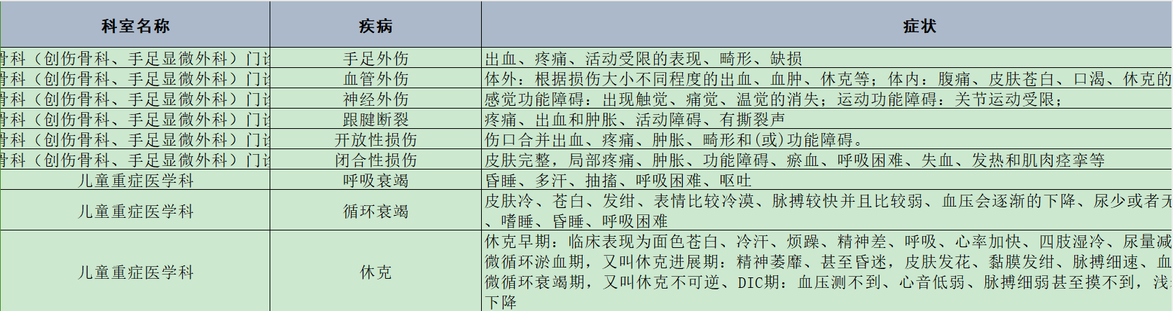
解决方案及技术架构
02
导诊 (意图识别)
Baichuan2-53B Prompt：
---
## [科室名称]
[科室名称]是医院中负责诊断和治疗[疾病]的部门。[疾病]的症状是：[症状]。
---
处理以上内容，适当对[症状]部分内容进行改写，但不要改变原始内容，以markdown返回给我。
乳腺外科门诊是医院中负责诊断和治疗乳腺外科疾病的部门。乳腺外科疾病的症状是：乳腺疾病常见乳房胀痛、肿块、乳房增大或乳房的不适感。
...
由长沙市中心医院提供的全院科室信息
医院全科室信息向量库 (Faiss)

Slide 9

解决方案及技术架构
02
基于Baichuan2与RAG的医疗LLM系统
Elasticsearch检索
(text, text)√
(text, text)×
...
向量检索
我乳房...
医院全科室信息向量库 (Faiss)
医学书籍, 医院历史病历, 医院积累信息库
检索结果聚合
Top = 100
ColBert
Top=5
肿瘤科医生Agent
(Prompt或Finetuned)
向量检索
具备验证和可解释性的医疗LLM系统
用户
妇科×
产科×
肿瘤科√
...
生成回答
早期乳腺癌多以乳房肿块、溢液等为主，以质硬、边缘不规则等表现最常见...
Elasticsearch检索
支持? 拒绝?
支持
意图识别
肿瘤科医生Agent
(Prompt或Finetuned)
导诊
向量检索
医学书籍, 医院历史病历, 医院积累信息库

Slide 10
解决方案及技术架构
02
基于Baichuan2与RAG的医疗LLM系统
我们收集、整理、清洗了大量医学数据，拓展模型医学知识的同时尽可能降低模型幻觉的可能性。
医学信息库
为了降低搜索时间的同时增加搜索的可靠性，我们同时使用了向量检索与ElasticSearch检索的“双检索”方式。
双检索
使用ColBert低资源消耗地、细粒度地根据相似性对“双检索”得到的Top 100结果进行细排。
ColBert
将最后得到的Top 5知识作为prompt与患者提问共同输入至模型中，Agent将结合这些信息做出可靠的回答。
Agent

Slide 11
解决方案及技术架构
02
基于Baichuan2与RAG的医疗LLM系统
Elasticsearch检索
(text, text)√
(text, text)×
...
向量检索
我乳房...
医院全科室信息向量库 (Faiss)
医学书籍, 医院历史病历, 医院积累信息库
检索结果聚合
Top = 100
ColBert
Top=5
肿瘤科医生Agent
(Prompt或Finetuned)
向量检索
具备验证和可解释性的医疗LLM系统
用户
妇科×
产科×
肿瘤科√
...
生成回答
早期乳腺癌多以乳房肿块、溢液等为主，以质硬、边缘不规则等表现最常见...
Elasticsearch检索
支持? 拒绝?
支持
意图识别
肿瘤科医生Agent
(Prompt或Finetuned)
导诊
向量检索
医学书籍, 医院历史病历, 医院积累信息库

Slide 12
解决方案及技术架构
02
具备验证和可解释性的医疗LLM系统
构建先生成后检索验证的回复生成方案，为医疗LLM回复生成提供可解释性
早期乳腺癌多以乳房肿块、溢液等为主，以质硬、边缘不规则等表现最常见...
生成回答
Elasticsearch检索
支持? 拒绝?
支持
肿瘤科医生Agent
(Prompt或Fintuned)
医学书籍, 医院历史病历, 医院积累信息库
向量检索

Slide 13
03
项目创新性

Slide 14
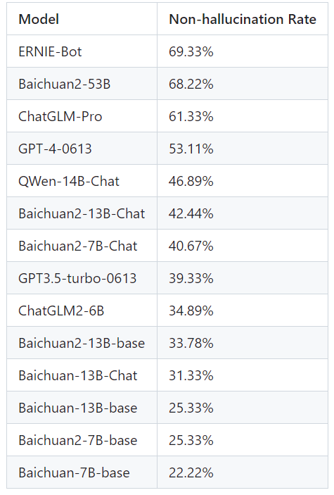
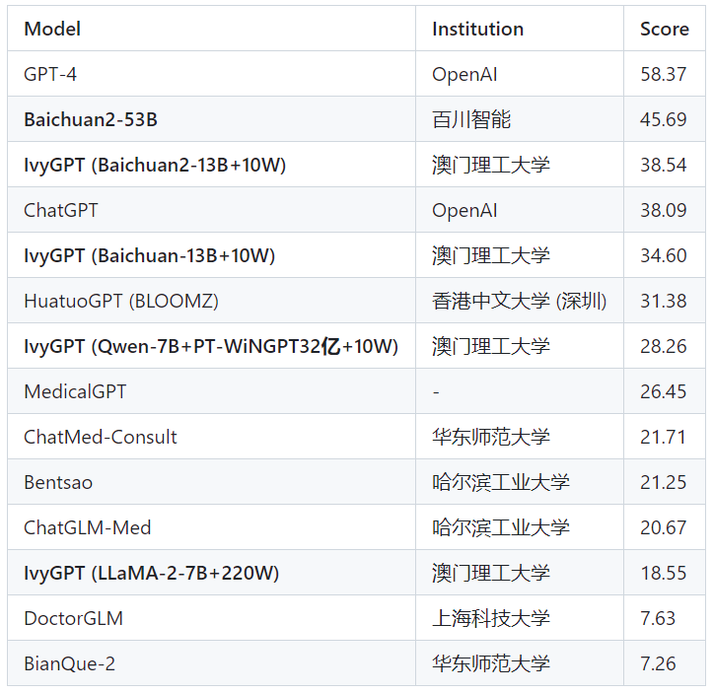
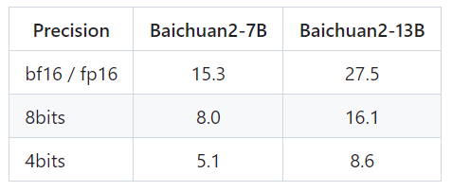
项目创新性
模型
03
在推理部署上，Baichuan2可以在中低端GPU设备可实现高效推理，满足客制化本地部署需求；
在性能表现上，Baichuan2-13B-Chat在医学上兼具低幻觉率和优异性能表现；
Baichuan2-13B-Chat是当前开源模型中做医学LLM的最优选择！
Baichuan2在推理时显存占用
LLM无幻觉率对比
在CMB上的评测结果 (Zero-Shot)

Slide 15
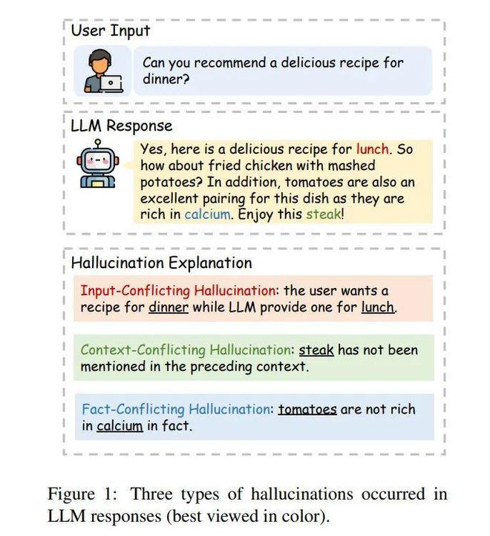
项目创新性
03
优化传统LLM与RAG结合方法，实现双检索和精粗排，显著减轻医疗LLM幻觉，提升知识召回率；
训练数据中包含大量中西医知识，模型可以同时理解并解决中医和西医的问题；

Slide 16
04
临床及应用价值分析

Slide 17
临床及应用价值分析
04
数据
4个总计超100GB的中西医预训练语料，包含整理好的中英文txt文档，爬取的中医网站与论坛资料，近700本中医药古籍文本等；
29个总计超千万条监督微调医学数据，包含单轮对话与多轮对话，使模型拥有指令遵循、多轮交互回答、误导性问答纠正、温情式回答等功能；
5个总计数十万条RLHF训练数据，每条数据都含有多条可能用于模型生成的答案，将它们进行人为的评级后，分为最终被选择的答案以及被拒绝的答案用于强化训练；
1个总计60条由ChatGPT蒸馏而来的医院导诊示例数据，用于指导模型各个科室所负责的疾病内容，完成后续导诊功能的需求。
目前已经进行合作并且得到数据支持：
长沙市中心医院[科室导诊信息]、浙江省肿瘤医院[肿瘤医学语料、医院各科室问答语料、护理书籍（护理科手册）]、西湖大学附属医院[乳腺超声报告]、澳门理工护理书院[护理问答]、上海长海医院[前列腺疾病、腹膜后肿瘤]

Slide 18
临床及应用价值分析
04
项目可在各大医院间进行推广，通过医院授权的相关数据，根据不同用户的需求更改导诊信息与语料，进行客制化医院导诊等功能；
由于低成本与易上手的特性，即使是中小型医院也能快速客制化、本地化；
由检索增强与验证得到的强可解释性能提高患者接受度，加速产品的推广；
开源开放、易于实现的特性加速医疗LLMs的发展，推进医疗LLMs普及化。

Slide 19
05
团队及主要成果

Slide 20
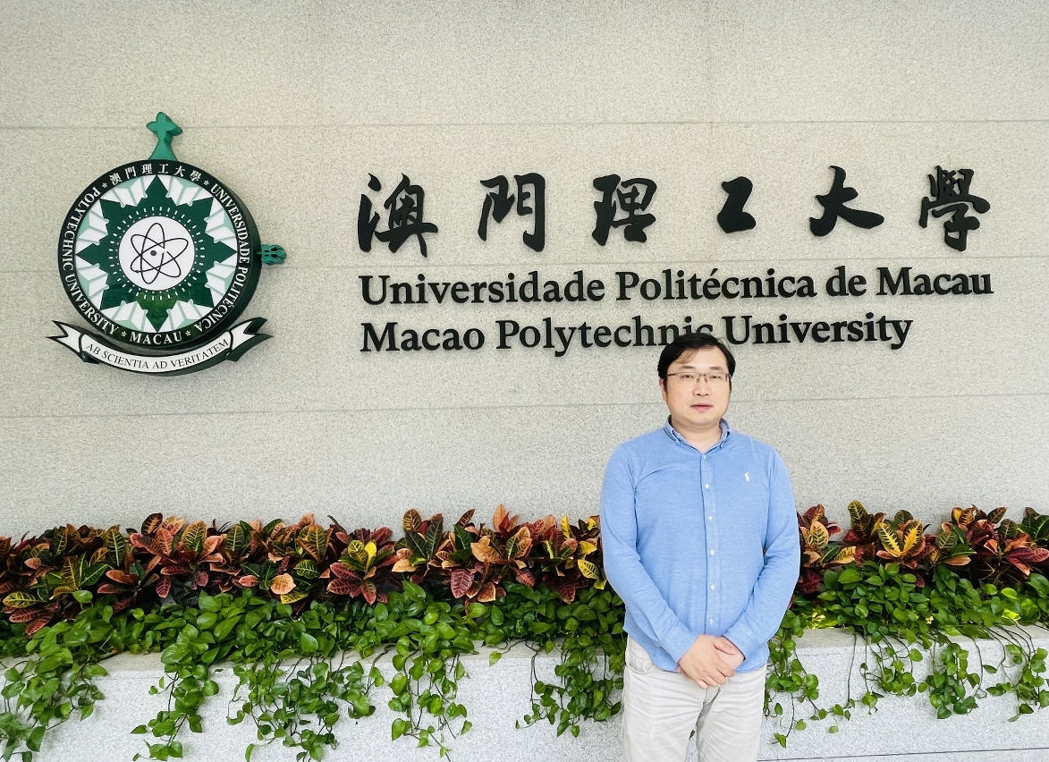
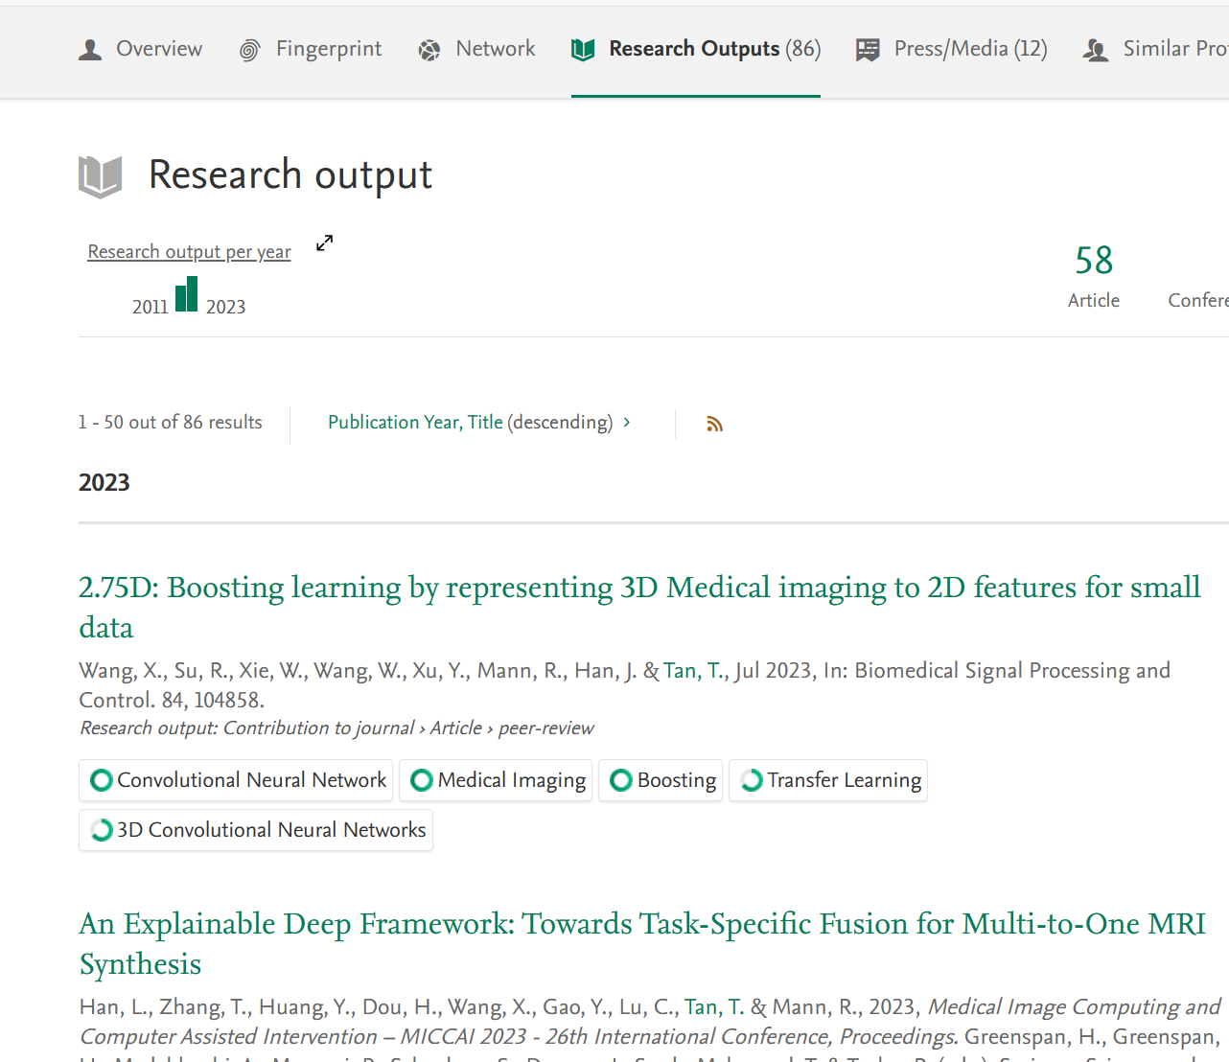
团队及主要成果 – 人员构成
05
檀韬——现任职澳门理工大学应用科学学院副教授，国家重大人才工程青年项目获得者，浙江大学本科、荷兰爱因霍芬理工硕士、荷兰Radboud University大学获得计算机科学博士学位，曾担任世界医疗行业巨头通用医疗(GE Healthcare) 人工智能资深科学家，负责企业医疗人工智能项目。曾任荷兰埃因霍恩理工大学（2018QS世界排名99名）客座助理教授，荷兰癌症研究所客座研究员。

Slide 21
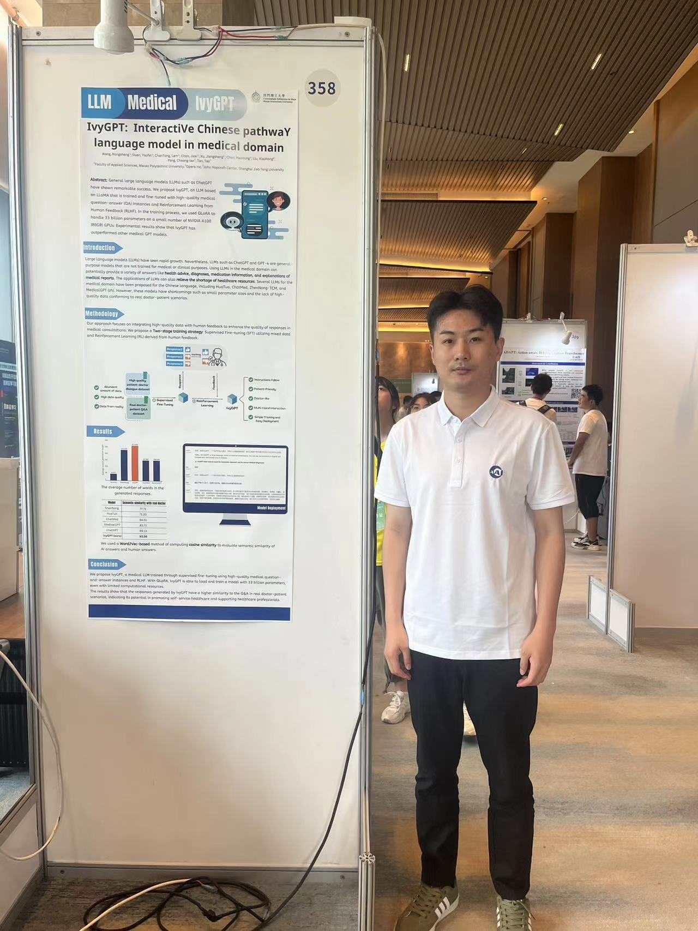
团队及主要成果 – 人员构成
05
王荣胜——澳门理工大学大数据与物联网技术硕士，个人荣誉：
Baichuan Intelligence and Amazon Cloud Technology AI Hackathon National Third Place
Winners (2023)
A computer software copyright registration number 2023SR0126185 (2023)
Kaggle RSNA Screening Mammography Breast Cancer Detection Global Silver Medal
(56/1687 globally, 2023)
IEEE UV 2022 ”Vision Meets Algae” Object Detection Challenge Honorable Mention
(10/347 nationally, 2022)
A computer software copyright registration number 2022SR1459738 (2022)
2022 Excellent Graduation Design of School of Computer Science and Software Engineering, Henan Polytechnic University (2022)
2021 iFLYTEK AI Creative Market Monthly Creative Work (2021)
2021 iFLYTEK AI Creative Market Monthly Outstanding Work (2021)
杨祺旻——澳门理工大学大数据与物联网技术硕士
陈湝昕——澳门理工大学大数据与物联网技术硕士

Slide 22
团队及主要成果 – 相关成果
05
CareGPT：(关怀GPT)是一个医疗大语言模型，同时它集合了数十个公开可用的医疗微调数据集和开放可用的医疗大语言模型，包含LLM的训练、测评、部署等以促进医疗LLM快速发展(2023)
GitHub：https://github.com/WangRongsheng/CareGPT
IvyGPT：产生最贴近真实医生问诊效果的医疗大语言模型(2023)
GitHub：https://github.com/WangRongsheng/IvyGPT
IvyGPT: InteractiVe Chinese pathwaY language model in medical domain(2023)
文章地址：https://arxiv.org/abs/2307.10512
XRayGLM：基于VisualGLM-6B微调训练对X光胸片进行医学诊断(2023)
GitHub：https://github.com/WangRongsheng/XrayGLM
RadioLOGIC, a healthcare model for processing electronic health records and decision-making in breast disease(2023)
文章：https://doi.org/10.1016/j.xcrm.2023.101131
Multi-modal trained artificial intelligence solution to triage chest X-ray for COVID-19 using pristine ground-truth, versus radiologists(2022)
文章：https://doi.org/10.1016/j.neucom.2022.02.040
......

Slide 23
团队及主要成果 – 相关成果
05
Langchain-Chatchat
DB-GPT
BiSheng
上层应用
开源开放
2023年10月15日，CareGPT正式在Github开源。
CareLlma 为MPU医疗大语言模型IvyGPT的分支，其存在意义是探索医疗数据、医疗LLM训练与部署相关的工作研究，打造可信赖可落地的医疗LLM系统！
数据开放
4个-总共超百GB的中西医预训练语料；
29个-总共超千万条监督微调医学数据；
5个-总共数十万条RLHF训练数据；
1个-总共60条由ChatGPT蒸馏而来的医院导诊示例数据；
模型开放
收集整理了国内开源的26个医学LLM；
开源了我们基于自有数据在Baichuan，Baichuan2，LLaMA2，QWen等LLM上训练的13个微调医学LLM，同时包含在CMB上的评测结果；
底层基础
Baichuan
Baichuan2
其它开源LLMs
微调框架LLaMA-Factory

Slide 24
摘要
当前的大语言模型能够在大量语料的预训练与少量问答微调的情况下做到像人类一样对话。但在特定的应用场景中，许多问题的存在导致大语言模型难以被真正采纳与部署。
我们针对在医疗场景下的应用存在的问题，分别对模型幻觉问题、客制化、本地化需求问题以及诊断过程可解释性问题这几个方面对模型进行技术上的改进。
在医疗领域，模型产生的错误往往由于其后果的严重性难以被接受，我们提出的大模型技术能够在有类似困扰的领域中提升提升模型可靠性与可解释性，同时为多场景客制化部署奠定基础，为大模型普及打造良好环境。

Slide 25
谢谢

